Slide 1
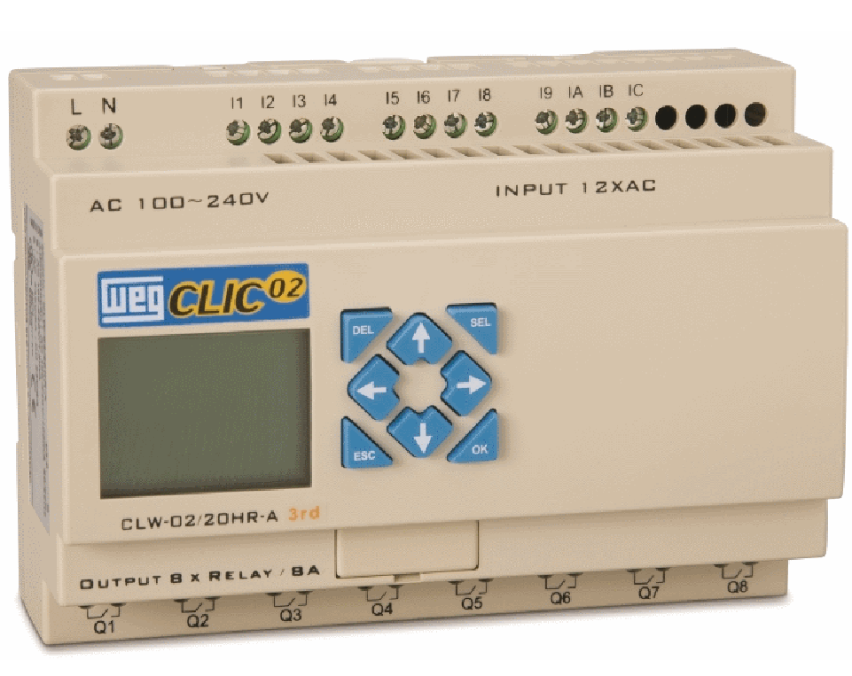
CLP – Entradas e Saídas
Vinícius Silva Madureira Pereira
bit.ly/clp010918

Slide 2
Definição
São meios de comunicação, com os quais o CLP realiza suas interações com o ambiente externo ou outros dispositivos eletrônicos. As entradas fornecem dados que, após serem tratados pelo programa do controlador, determinam as ações de saída.
Vinícius Silva Madureira Pereira
bit.ly/clp010918

Slide 3
Entradas e Saídas
Analógica
Tensão
Corrente
Digital
Conversão A/D e D/A
Vinícius Silva Madureira Pereira
bit.ly/clp010918

Slide 4
Entrada Analógica
Recebe sinais contínuos (variáveis)
Tensão: de 0V a 10V ou de -10V a 10V
Intensidade da Corrente: de 4mA a 20mA
Exemplos:
Potenciômetros
Transdutores de Pressão
Sensores Ultrassônicos
Vinícius Silva Madureira Pereira
bit.ly/clp010918

Slide 5
Saída Analógica
Possui características de tensão e intensidade da corrente semelhante à da entrada, porém fornecendo sinais.
Exemplos:
Servo drives e posicionamento
Indicadores
Inversores de frequência
Vinícius Silva Madureira Pereira
bit.ly/clp010918

Slide 6
Entrada Digital
Recebe sinais discretos (0 ou 1)
Capta sinais binários
Exemplos:
Botoeiras
Sensor fotocélula
Sensor capacitivo
Vinícius Silva Madureira Pereira
bit.ly/clp010918

Slide 7
Referências
FILHO, J. M. Instalações Elétricas Industriais. 8 ed. Rio de Janeiro: LTC, 2011. 676 p.
RIBEIRO, M. A. Aplicações de Automação. 6 ed. Salvador: Tek Treinamento & Consultoria Ltda, 2001. 101 p.
McROBERTS, M. Arduino Básico. 1 ed. São Paulo: Novatec, 2011. 456 p.
Vinícius Silva Madureira Pereira
bit.ly/clp010918

Slide 8

Dúvidas
Vinícius Silva Madureira Pereira
bit.ly/clp010918

Slide 9
Obrigado...
Bom
Fim de semana
para
todos!!!
Vinícius Silva Madureira Pereira
bit.ly/clp010918

